Slide 1
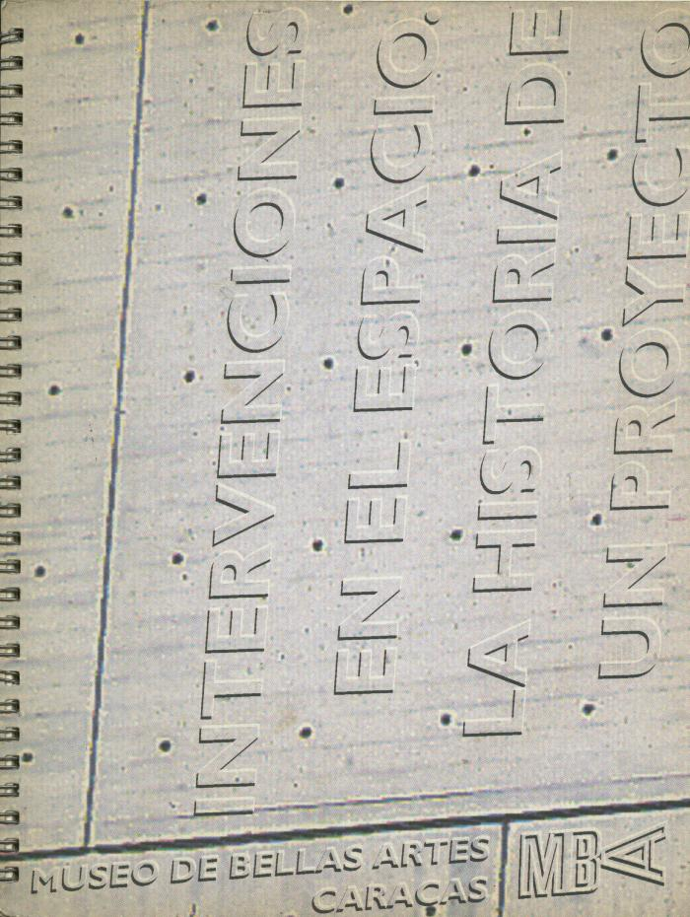
Intervenciones en el espacio. La historia de un proyecto. Museo de Bellas Artes de Caracas (GD-D-00157)

Slide 2
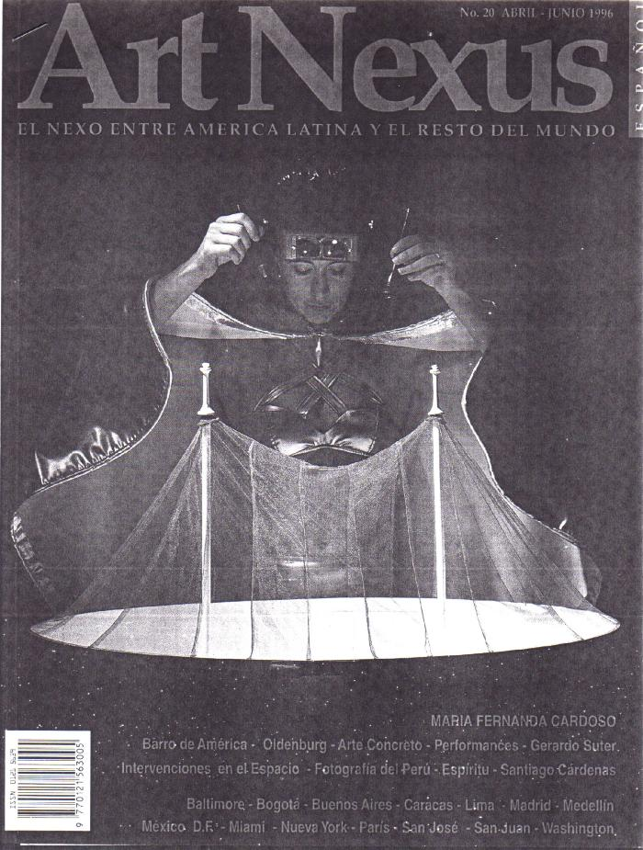
Revista Art Nexus Nº 20 (GD-D-00156)

Slide 3
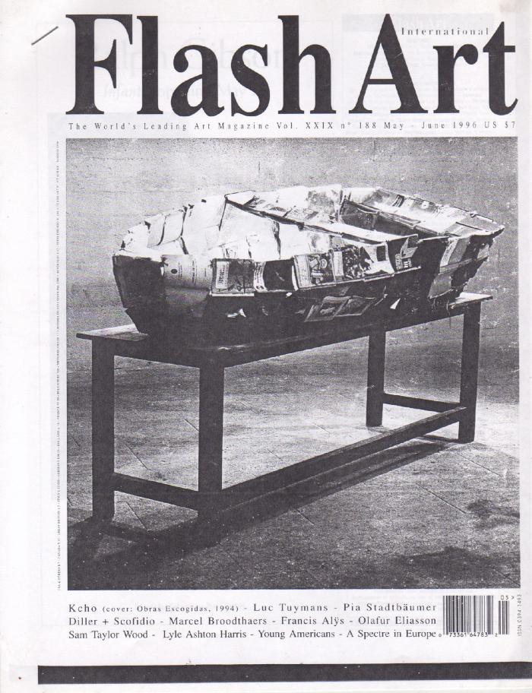
Revista Flash Art International Nº 188 (GD-D-00155)

